Slide 1

Ecosistema

Slide 2





¿Quién soy?
Alexis Maiquez Murcia
Project Manager y Administrador de sistemas
Atatiki Solutions S.L.
Almamu
@Almamu
linkedin.com/in/almamu
almamu@almamu.com

Slide 3
Antes de empezar
Descargad este repositorio en vuestro equipo
https://github.com/Almamu/PresentacionPHPHerramientas
Notes:
Durante la presentación vamos a usar las herramientas de las que voy a hablar sobre este proyecto.
En la carpeta /project/original/ se encuentra el código base.
Es necesario que PHP esté accesible desde el PATH

Slide 4
Herramientas
composer
phpdox
php-cs-fixer
phpxdbg
phpstan
phing
Notes:
Composer
Gestión de dependencias, equivalentes: apt-get, npm, pacman, etc
Phpdox
Generación de documentación
Php-cs-fixer
Revisión de calidad del código (y autofix), sólo syntaxis
Phpxdbg
No vamos a usarlo, solo a hablar de el, debugger para PHP, soportado por phpstorm y visual studio code, entre otros
Phpstan
Revisión de calidad del código
Phing
Estandarización de deploys

Slide 5

Composer
Gestión de dependencias
Autoload
https://getcomposer.org
Notes:
Gestor de dependencias, permite asegurar la compatibilidad de las dependencias de nuestro proyecto (junto a la versión de PHP y las extensiones instaladas) así como instalar las versiones concretas. Esto genera un fichero (composer.lock) con las versiones de los paquetes a usar.
Autoload. Permite la carga de todas las clases necesarias de forma automática sin necesitar “requires” para cada una de ellas. Complementa a la gestión de dependencias.

Slide 6
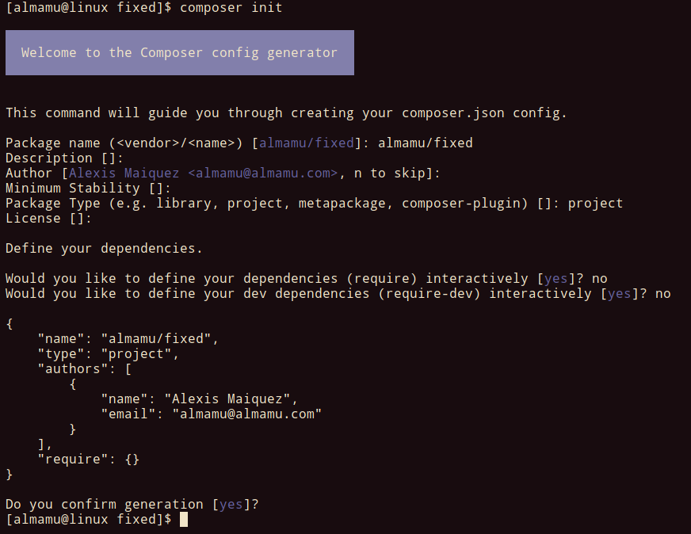
composer init
Notes:
Inicializa el proyecto actual, solicitando cierta informacion sobre el mismo en el proceso.
Se puede usar como asistente para definir las dependencias del proyecto en su comienzo.
Aquí es donde se ve en primer lugar los dos entornos, prod y dev, de los que se hablarán más adelante

Slide 7
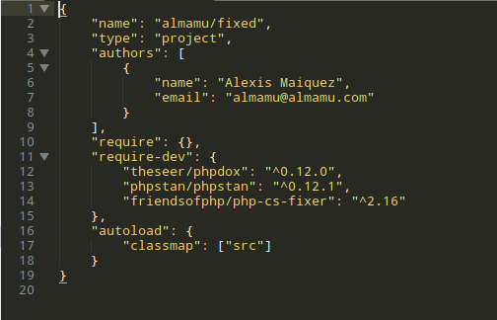
autoloading
composer dump-autoload
Notes:
El autoloading se encarga de cargar automáticamente todas las clases de nuestro proyecto. Mediante estas líneas le indicamos a composer donde buscar las clases de nuestro proyecto.
Una vez configurada es necesario generar el fichero de autoload cada vez que hagamos cambios en las clases que hay definidas (crear nuevas o eliminarlas, no es necesario hacerlo cuando cambiamos los métodos definidos en las mismas)

Slide 8
composer require
Permite la definición de dependencias
Distintos entornos
  Producción y Desarrollo
    composer require
    composer require --dev
Notes:
Composer permite la organización de dependencias en dos entornos, desarrollo y producción.
El entorno desarrollo sólo ha de ser usado para dependencias que sólo son necesarias para el desarrollo, como paquetes de debug, herramientas de calidad del código, etc
El entorno de producción ha de ser usado para todas las dependencias necesarias para la ejecución de la aplicación

Slide 9
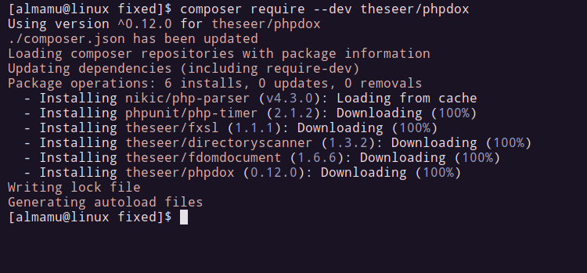
composer require
theseer/phpdox
phpstan/phpstan
friendsofphp/php-cs-fixer
phing/phing
Notes:
Vamos a instalar las siguientes dependencias en el entorno de desarrollo de nuestro proyecto

Slide 10
php-cs-fixer
Asegura que el código fuente siga los estándares especificados
Es muy personalizable
Únicamente actúa sobre el formato del código
Notes:
Escanea todo nuestro código y se asegura que el mismo siga los estándares que decidamos para nuestro proyecto. Como ejemplo vamos a seguir los estándares PSR1 y PSR2, que están dictados por el grupo PHP-FIG
Permite personalizar muchas reglas distintas, más información en su documentación

Slide 11
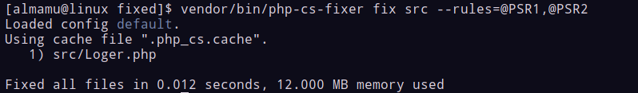
vendor/bin/php-cs-fixer fix src –rules=@PSR1,@PSR2
Notes:
Abrir primero el fichero Logger.php en un editor de texto
De esta forma se puede ejecutar sobre una carpeta en concreto, así tomará efecto sobre todos los ficheros.

Slide 12
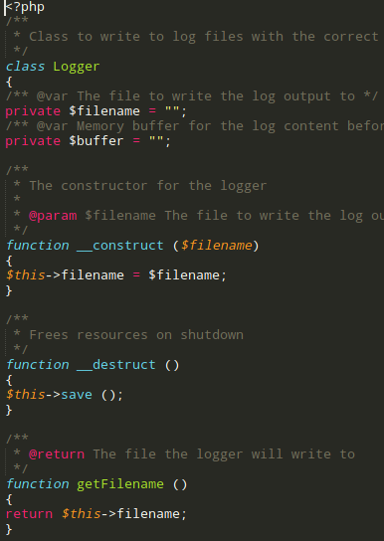
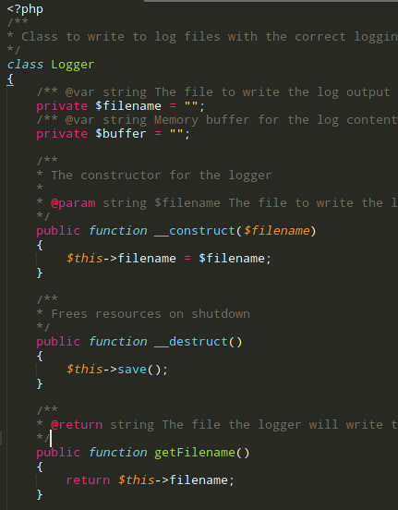
php-cs-fixer
Notes:
Este es el resultado sobre el fichero Logger.php

Slide 13
phpstan
Linter, analiza estáticamente el código fuente en busca de errores comunes
Se asegura además de que se hagan uso de las nuevas características de PHP que están orientadas a evitar este tipo de problemas
Notes:
PHPSTAN trata de buscar errores que se hayan podido escapar al programador y/o al compilador mediante el análisis estático del código.
Dispone de distintos niveles de “estricto” que permiten ajustar el nivel de avisos que la herramienta generará. La mejor forma de entender para qué sirve es probarla

Slide 14
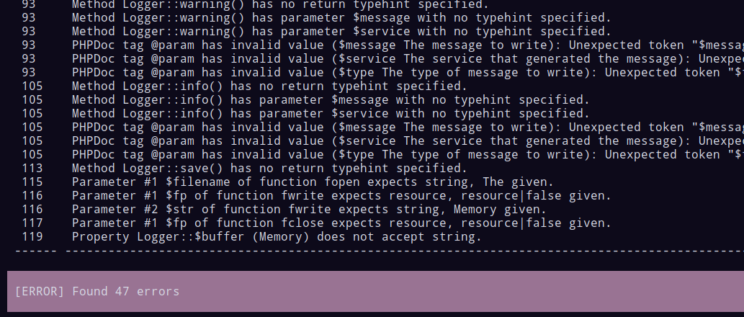
vendor/bin/phpstan analyse src --level 7
Notes:
Como podeis ver en el ejemplo, el fichero Logger.php contiene bastantes errores. Comentarios de documentación a los que le falta información, uso de variables del tipo incorrecto, etc
Si solucionamos todo este “ruido” generado por código mal comentado y con tipos incorrectos (podemos copiar el Logger.php de la carpeta fixed si no queremos añadir todos los tipos a mano) podremos ver que aún nos quedan dos errores por solucionar.

Slide 15
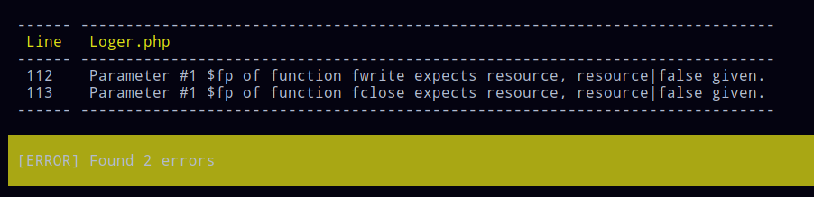
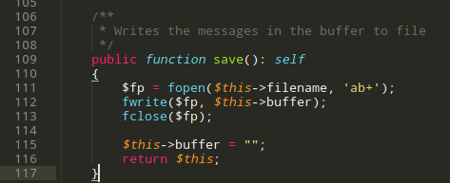
vendor/bin/phpstan analyse src --level 7
Notes:
En este caso podemos ver dos errores restantes, en las líneas 112 y 113. A simple vista no parecen haber errores evidentes. Sin embargo, si revisamos la documentación de “fopen” la función puede devolver “false” en caso de error o un recurso en caso de que no haya error. Las siguientes funciones (fwrite y fclose) esperan un recurso, pero no un valor “false” por tanto, PHPSTAN nos avisa de que podemos tener un uso incorrecto de las funciones.

Slide 16
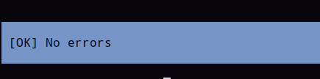
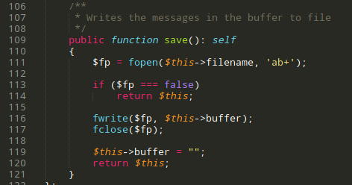
vendor/bin/phpstan analyse src --level 7
Notes:
Una vez solucionado (en este caso evitando que el valor “false” llegue a las funciones fwrite y fclose) phpstan es consciente de ello y deja de emitir el mensaje de error.

Slide 17
phpdox
Revisa todos los comentarios del código y genera documentación más legible al respecto.
Permite explorar esta documentación desde un navegador sin necesidad de tener el código fuente
Perfecto para librerias
Notes:
Es uno de tantos sistemas de documentación, permite generar una documentación accesible y facil de leer/buscar sin necesidad de IDE.
Soporta el estilo JavaDoc

Slide 18
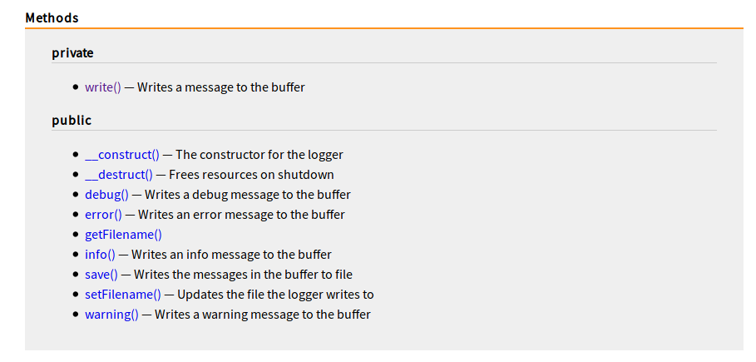
phpdox
vendor/bin/phpdox --skel > phpdox.xml
vendor/bin/phpdox
Notes:
Antes de poder usarlo necesita una pequeña configuración que podemos hacer con el primer comando.
Una vez generada la configuración podemos ejecutar el mismo directamente para que genere la documentación de nuestro código. Esto genera una carpeta llamada “docs” con el contenido.

Slide 19
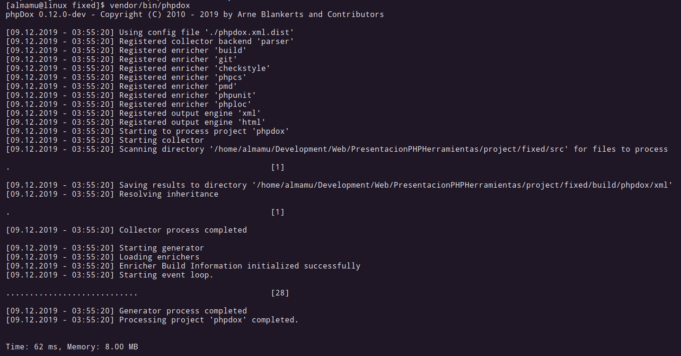
phpdox

Slide 20
phing
Herramienta de compilación
Automatización de tareas mediante ficheros de configuración
Notes:
Herramienta de compilación destinada a simplificar las tareas de deploy, integración continua, etc
Sigue el estilo ANT, con ficheros de configuración XML que describen todos los pasos necesarios para realizar ciertas tareas.
Es muy utilizada sobre todo para realizar automatizaciones.

Slide 21
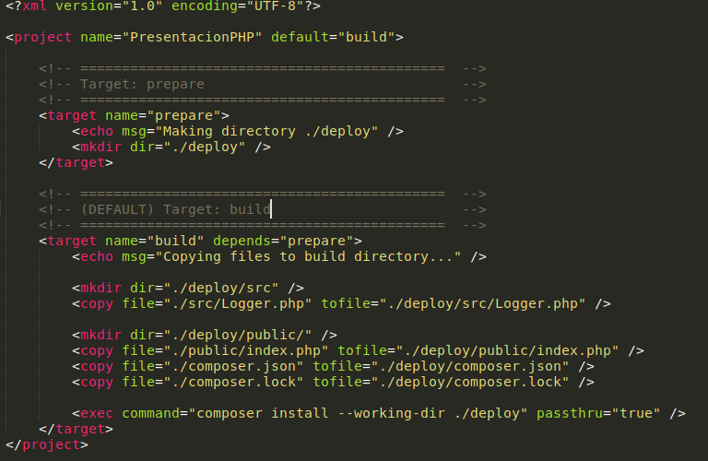
phing
Notes:
Este es un fichero de ejemplo bastante simple
Crea un directorio llamado deploy al que copia ciertos ficheros y directorios concretos para después realizar un composer install y dejar el mismo preparado.
Dispone de muchas más opciones, conexiones ssh, compresión de directorios, etc

Slide 22
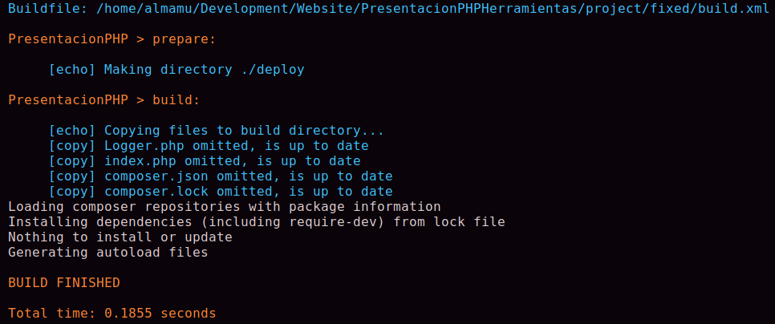
phing
Notes:
En el caso de nuestro proyecto una compilación correcta es algo tal que esto.

Slide 23
FIN
La presentación se encuentra disponible en mi GitHub
https://github.com/Almamu/PresentacionPHPHerramientas

